Slide 1

Біорізноманіття

Slide 2
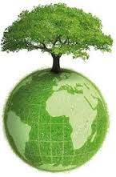


Біорізноманіття – це міра кількості, різнорідності і мінливості форм живих організмів. Вона включає в себе різноманіття у рамках виду, різноманіття видів та екосистем. Вивчення біорізноманіття також включає спостереження за його змінами в просторі і часі.
Біорізноманіття існує скрізь, – як у воді, так і на суходолі. Воно включає в себе всі організми: від мікроскопічних бактерій до рослин і тварин зі складною будовою. Теперішній перелік видів, хоча й корисний, залишається неповним і недостатнім для забезпечення точного уявлення про масштаби та розподіл усіх складових живої природи. На основі сучасних знань про те, як біорізноманіття змінюється з плином часу, можуть бути зроблені приблизні оцінки темпів та причин вимирання видів.

Slide 3
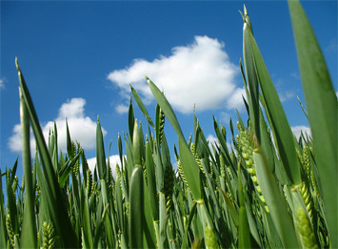
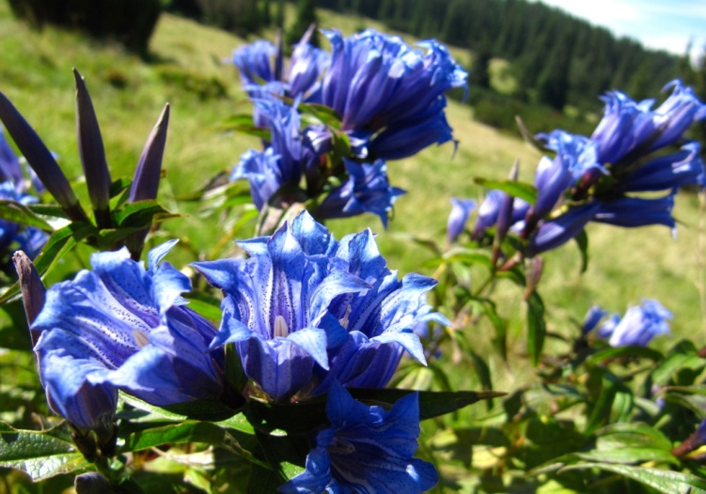
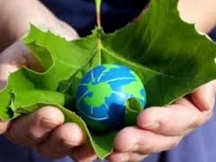
Ресурси екосистеми – це блага, які люди отримують від довкілля. Біорізноманіття відіграє важливу роль у функціонуванні екосистем і в численних благах, які вони забезпечують. Ці блага включають: поживні речовини і кругообіг води в природі, ґрунтоутворення та снігозатримання, опір інвазивним видам, запилення рослин, регулювання клімату, а також контроль за шкідниками та забрудненням. Для підтримання сталості ресурсів екосистеми має значення, які види та в якій кількості поширені на певній території.

Slide 4
Чому втрата біорізноманіття викликає стурбованість?
Біорізноманіття забезпечує безліч ключових потреб людства, що виходять за рамки простого забезпечення сировиною.
Втрата біорізноманіття негативно впливає на деякі аспекти добробуту людства, зокрема на продовольчу безпеку, вразливість до стихійних лих, енергетичну безпеку і доступ до чистої води та сировини. Це також впливає на здоров’я людей та суспільні відносини.

Slide 5
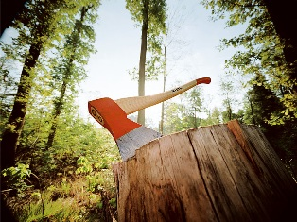
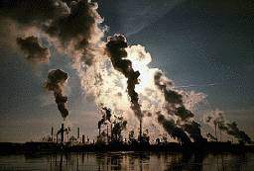
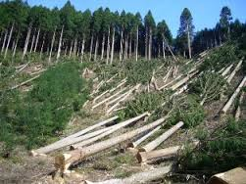
Коли люди змінюють екосистему задля збільшення розміру отримання одного з ресурсів, це неминуче призводить до зміну стану інших складових. Наприклад, заходи з видобутку сланцевого газу можуть призвести до зниження доступності та якості питної води. В результаті таких компромісів, багато екосистемних ресурсів деградували, наприклад: рибальство, водопостачання і захист від стихійних лих. У довгостроковій перспективі, ціна завданих втрат може значно перевищувати короткострокові економічні вигоди, які можна отримати від трансформації екосистем.

Slide 6
На відміну від товарів, що купуються і продаються на ринках, багато благ отримуваних з екосистем, не підлягають купівлі-продажу на ринках, ба більше практично не надаються вираження в грошовому еквіваленті. Це означає, що важливість біорізноманіття та природних процесів для людей ігнорується фінансовими ринками. Виснаження екосистем може бути значно сповільнене або повністю усунуте, якщо при прийнятті рішень буде розглянуто не економічні чинники, або ж вироблено методи нові методи оцінки ресурсів екосистеми.

Slide 7
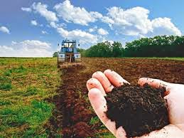
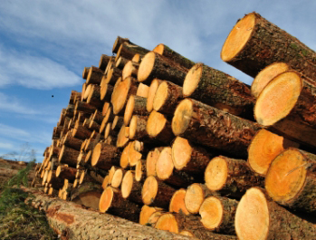
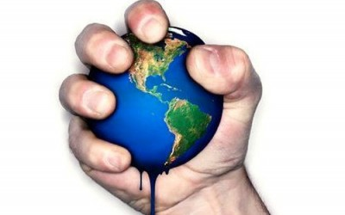
За останнє сторіччя, деякі люди отримали користь від перетворення природних екосистем і росту об’ємів міжнародної торгівлі, однак подальше використання природних ресурсів в теперішніх обсягах та способи експлуатації екосистем можуть поставити під питання подальше існування економіки на всіх рівнях в нинішньому вигляді.

Slide 8
Які сучасні тенденції щодо біорізноманіття?
Практично всі екосистеми Землі різко трансформуються через людську діяльність і продовжують перетворюватися з метою сільськогосподарської та інших видів експлуатації. Сучасна втрата біорізноманіття та відповідні зміни у навколишньому середовищі зараз відбуваються швидше, ніж будь-коли раніше в людській історії, і немає ніяких ознак сповільнення цього процесу. Багато популяцій тварин і рослин скоротилися в чисельності, географічному поширенні, або за обома показниками одночасно. Зникнення видів іноді розглядається як природна частина історії Землі. Діяльність людини збільшила швидкість зникнення видів, принаймні в 100 разів у порівнянні з гаданою природною швидкістю.

Slide 9
Які чинники призводять до втрати біорізноманіття?
Біорізноманіття швидко скорочується у зв’язку з такими чинниками як: зміни у землекористуванні, зміни клімату, інвазивні види, надмірна експлуатація та забруднення довкілля. Такі природні, або частіше викликані людиною чинники, що називаються каталізаторами, здебільшого, взаємодіють і підсилюють один одного.
У той час як зміни в структурі біорізноманіття чіткіше пов’язані з прямими каталізаторами, такими як втрата середовища існування, вони також пов’язані з опосередкованими каталізаторами, які лежать в основі багатьох змін в екосистемах. Основні опосередковані каталізатори це – зміни в структурі людських спільнот, делокалізація економічної діяльності, агресивний наступ механізації, культурна глобалізація, що призводить до виникнення культурних сурогатів відірваних від певного територіального контексту.

Slide 10
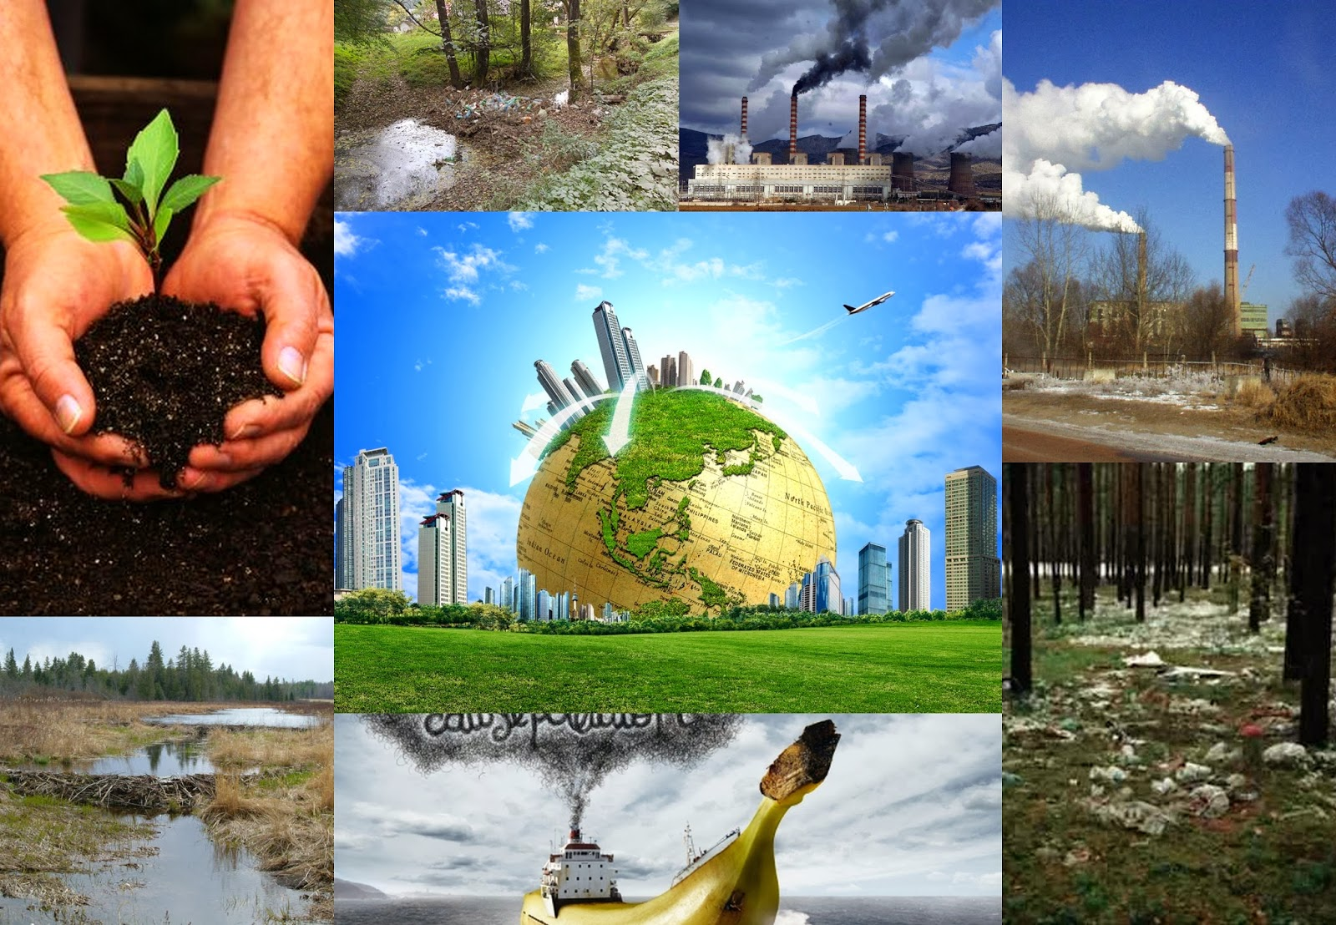
Різні прямі каталізатори були критично важливі в різних екосистемах за останні 50 років. Наприклад, у наземних екосистемах, основним каталізатором була зміна рослинного покриву, така як перетворення лісів в аграрні господарства. Подібно, у морських системах, нафтове забруднення і надмірний вилов риби були основними чинниками втрати біорізноманіття.
Здебільшого, основними чинниками, що безпосередньо ведуть до втрати біорізноманіття є: зміни середовища існування, такі як фрагментація лісів; вторгнення інвазивних видів, які вкорінюються і поширюються за межами свого нормального ареалу існування; надмірна експлуатація природних ресурсів; забруднення, зокрема, надмірне використання хімічних добрив, що призводить до понаднормової кількості токсичних продуктів їх розкладу у ґрунті та воді.

Slide 11
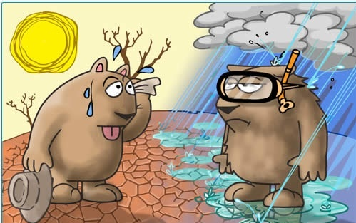
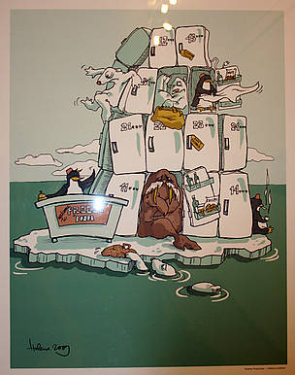
Недавні зміни клімату вже мали значний вплив на біорізноманіття та екосистеми в деяких регіонах. Оскільки зміни клімату стануть серйознішими, очікується, що шкідливий вплив на стабільність екосистем переважить економічний зиск, зокрема від збільшення вегетаційного періоду, у більшості регіонів світу. Зміни клімату, згідно з очікуваннями, посилять ризик вимирання видів, повеней, посух, і спалахів хвороб. Багато негативних чинників, впливають на біорізноманіття сьогодні сильніше, ніж у минулому, особливо взявши до уваги їх сукупну дію. Через вразливість до одної загрози, види часто стають сприйнятливими до інших; численні загрози можуть мати несподівано драматичні наслідки для біорізноманіття. Каталізатори вимирання різняться залежно від локальних до глобальних масштабів, а також від миттєвих до довгострокових наслідків. Наприклад, вимирання видів через втрату середовища існування може бути швидким для деяких видів, але тривати сотні років для інших.

Slide 12
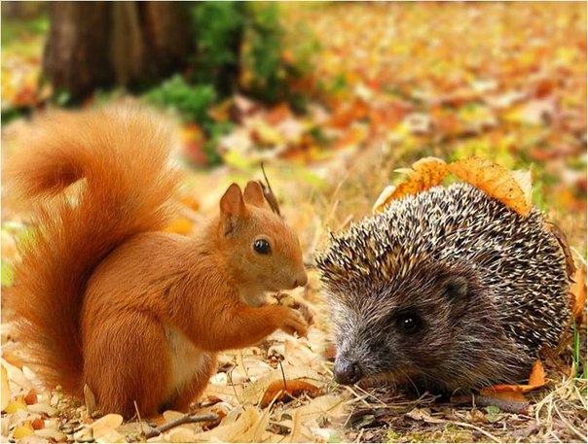
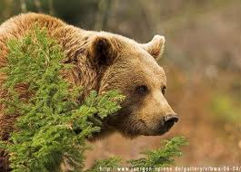
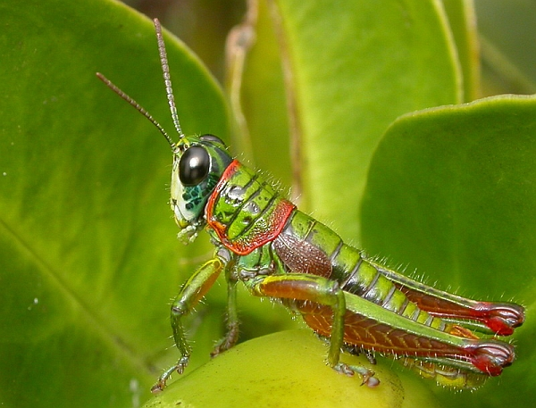
Як може змінитися біорізноманіття в майбутньому?
Майбутнє біорізноманіття залежатиме виключно від того, який сценарій свого розвитку обере людство: буде це зростаюча глобалізації, а чи повернення до локальних економік та спільнот, панування вільного ринку, а чи планування на довгострокові перспективи.
За першого сценарію площі сільськогосподарських угідь будуть розширюватися, при чому з значна їх кількість вибуватиме зі вжитку з причини їх отруєнь пестицидами та хімдобривами, які неминуче несуть зниження природної родючості; в той же час лісовий покрив буде скорочуватися, особливо в країнах, що розвиваються. Це призведе до тривалого зниження місцевого та глобального біорізноманіття, переважно в результаті втрати середовищ існування. Біорізноманіття водних екосистем і конкретних популяцій риб знизиться завдяки таким факторам, як: надмірний вміст продуктів розкладу хімічних добрив, надмірний вилов, вторгнення інвазивних видів і забруднення навколишнього середовища.

Slide 13
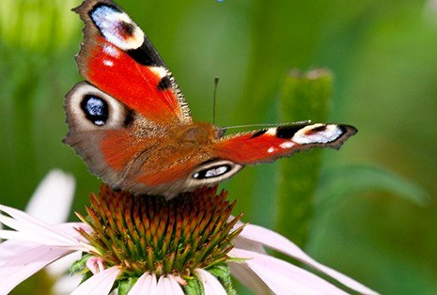
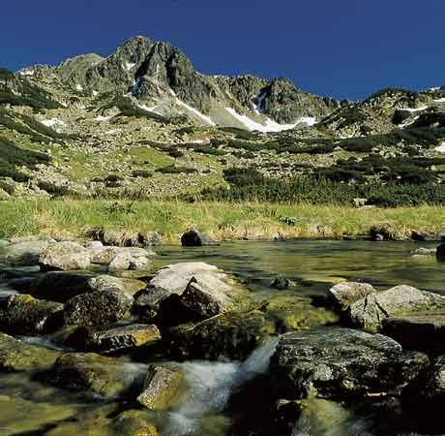
Сценарій, що передбачає відмову від вільного ринку та звертання глобалізації містить значно більше світлих перспектив як для довкілля в цілому, так і для біорізноманіття зокрема. Локалізація господарської діяльності зведе на мінімум транспорті витрати, збільшить ефективність використання місцевих ресурсів та змусить до дбайливого до них ставлення, місцеві громади матимуть змогу планувати використання та відновлення благ екосистеми від втручання глобальних корпорацій, відновиться культурний та етичний зв’язок населення з конкретною територією, а найголовніше поставить на перше місце задоволення потреб конкретних людей в благах природи, замість одержання прибутків корпораціями.

Slide 14
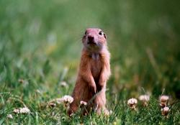
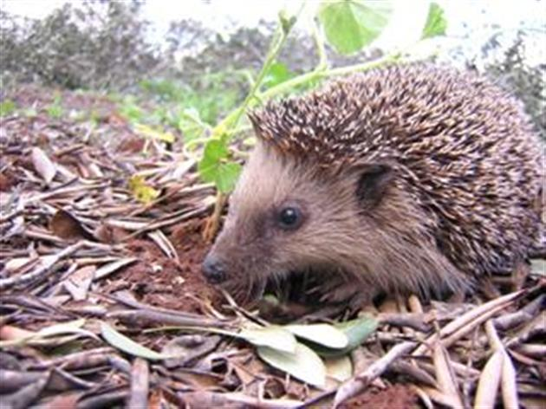
Що можна зробити для збереження біорізноманіття?
Утворення заповідних територій є невід’ємною частиною програм зі збереження біорізноманіття, але самих їх буде недостатньо для захисту всього спектру біорізноманіття (в силу взаємоп’язаності екосистем між собою). Крім того перепоною до їх створення може бути протидія з боку капіталістичних інституцій зацікавлених в хижацькій експлуатації природних ресурсів.
Для збереження біорізноманіття турбота про нього має стати невід’ємною складовою агрокомплексу, рибальства і лісівництва. Ці сектори безпосередньо залежні від біорізноманіття та безпосередньо на нього впливають. Впровадження пермакультурних методів в сільське господарство та лісівництво допоможе здобувати продукти харчування з мінімальною шкодою для екосистем.

Slide 15
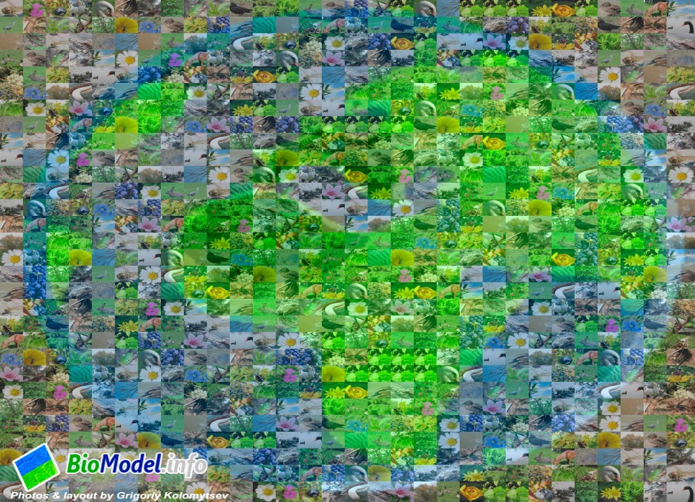
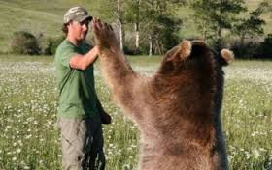
Владні інстанції на всіх рівнях мають істотне значення для охорони біорізноманіття та сталого здобуття благ з екосистем. Більшість заходів спрямованих на збереження біорізноманіття повинні бути здійснені на місцевому та національному рівнях. Держава мусить вгамувати апетити капіталістів натомість зберегти екосистеми та природні ресурси задля виживання корінного населення.
Інформування всього суспільства про необхідність збереження біорізноманіття та відмова від принципу отримання надприбутків з природних ресурсів без врахування довгострокових перспектив суть основоположними кроками збереження життя на нашій планеті вцілому. Відновлення екосистем, зазвичай, набагато дорожче, ніж захист екосистем близьких до незайманих, але й воно набуває дедалі більшої важливості в силу деградації великого числа територій.

Slide 16


